Slide 1

Tinder
Chabanat Matis, Salle Ivan, Cocheril Titouan, Le Menn Arthur

Slide 2
Sommaire
Chapitre 1: Qui est Leho ?
Chapitre 2: Leho s'inscrit
Chapitre 3: Leho fait des rencontres
Merci Tinder !

Slide 3


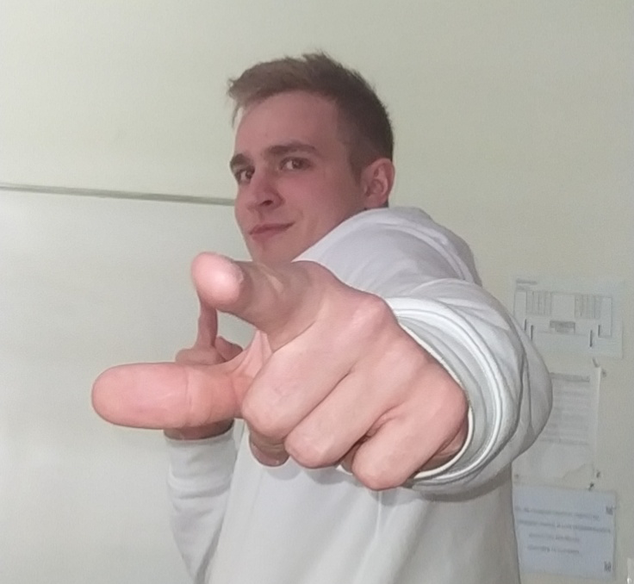




Qui est Leho ?
18 ans
adolescent lambda
cherche l’amour
utilise un android
sort rarement de chez lui

Slide 4
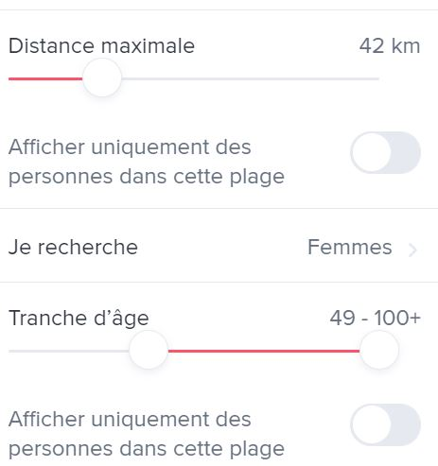

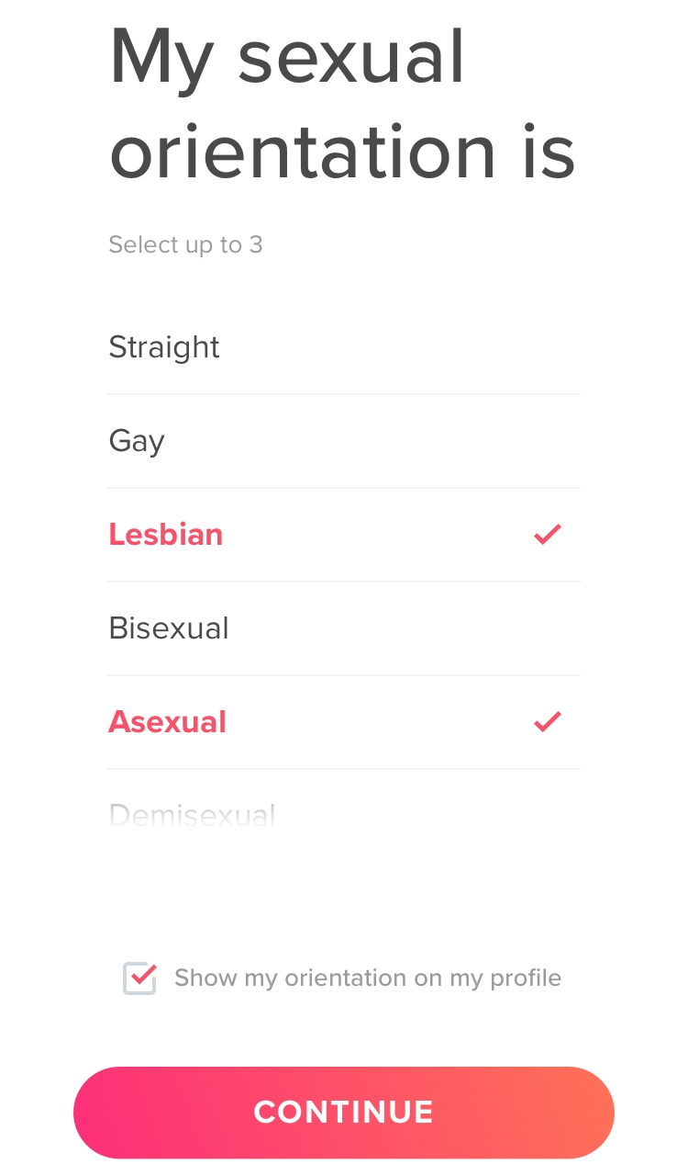
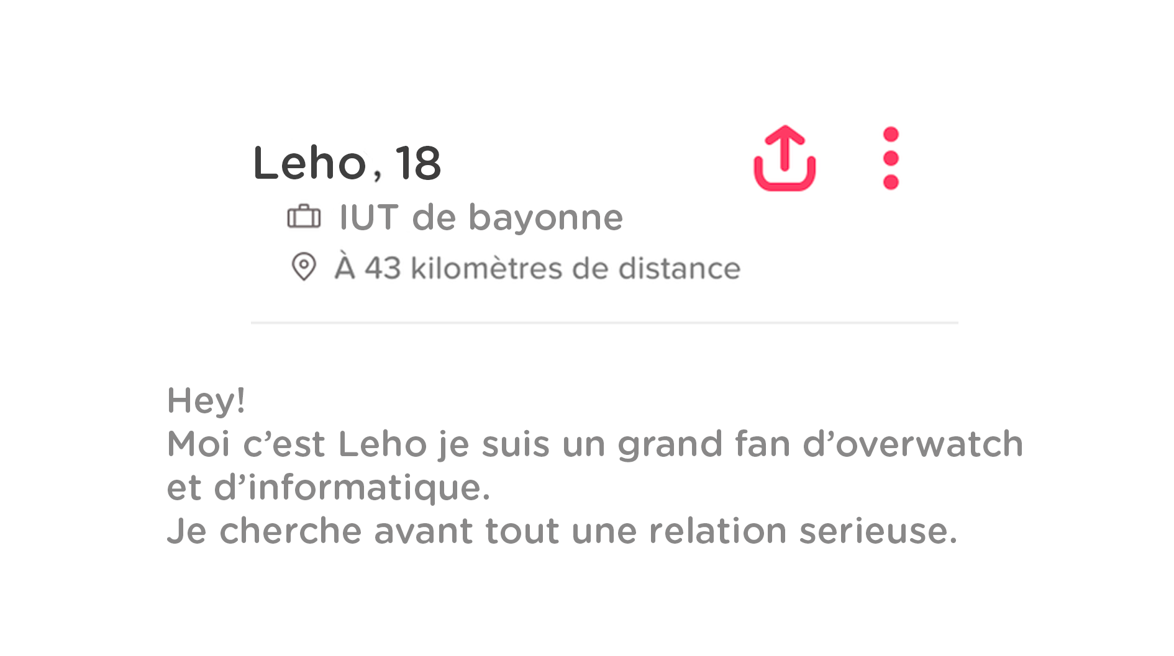
Leho s’inscrit

Slide 5
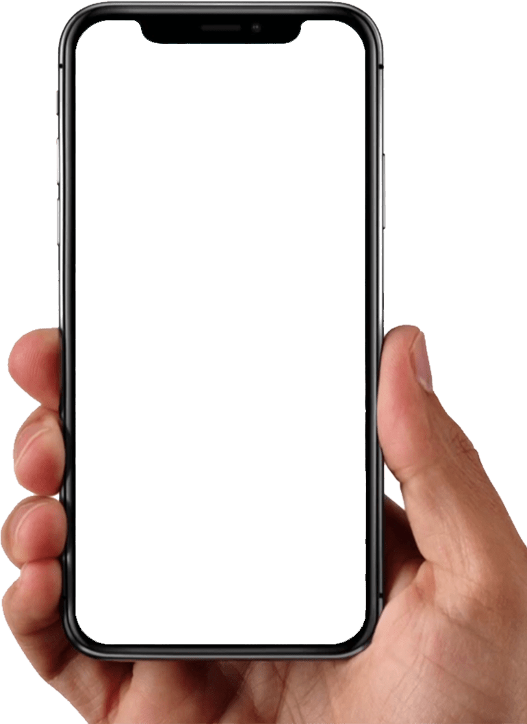
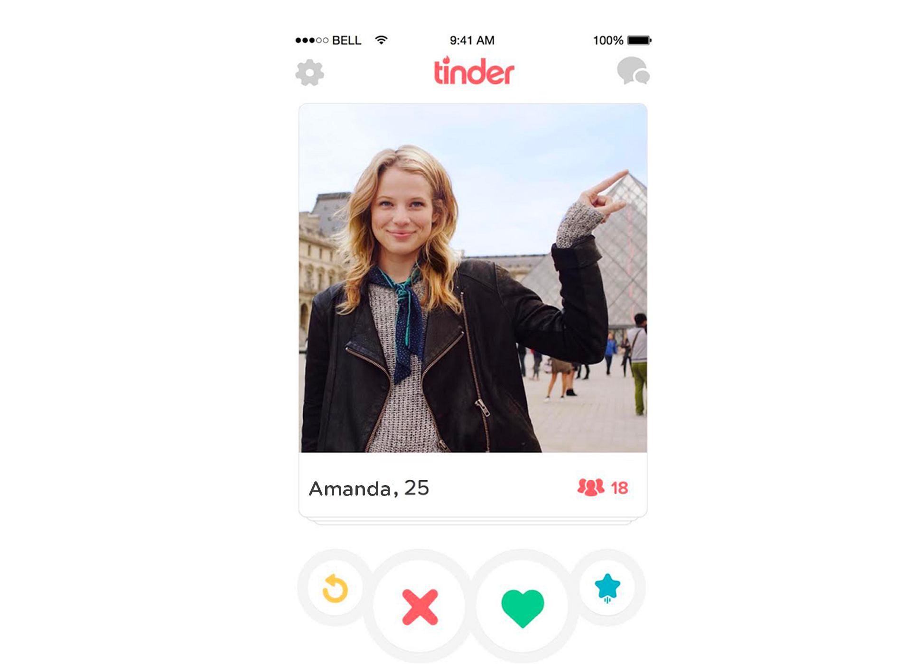
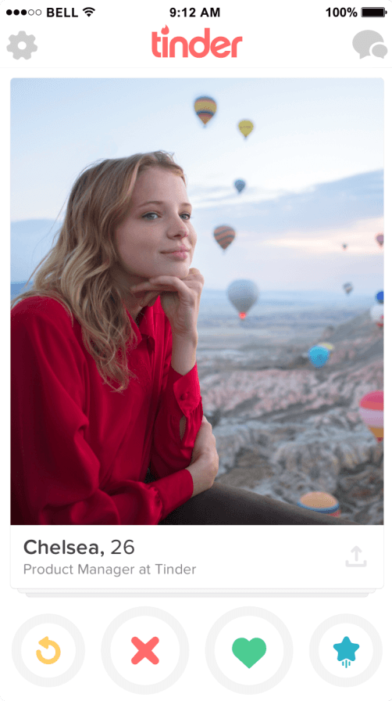
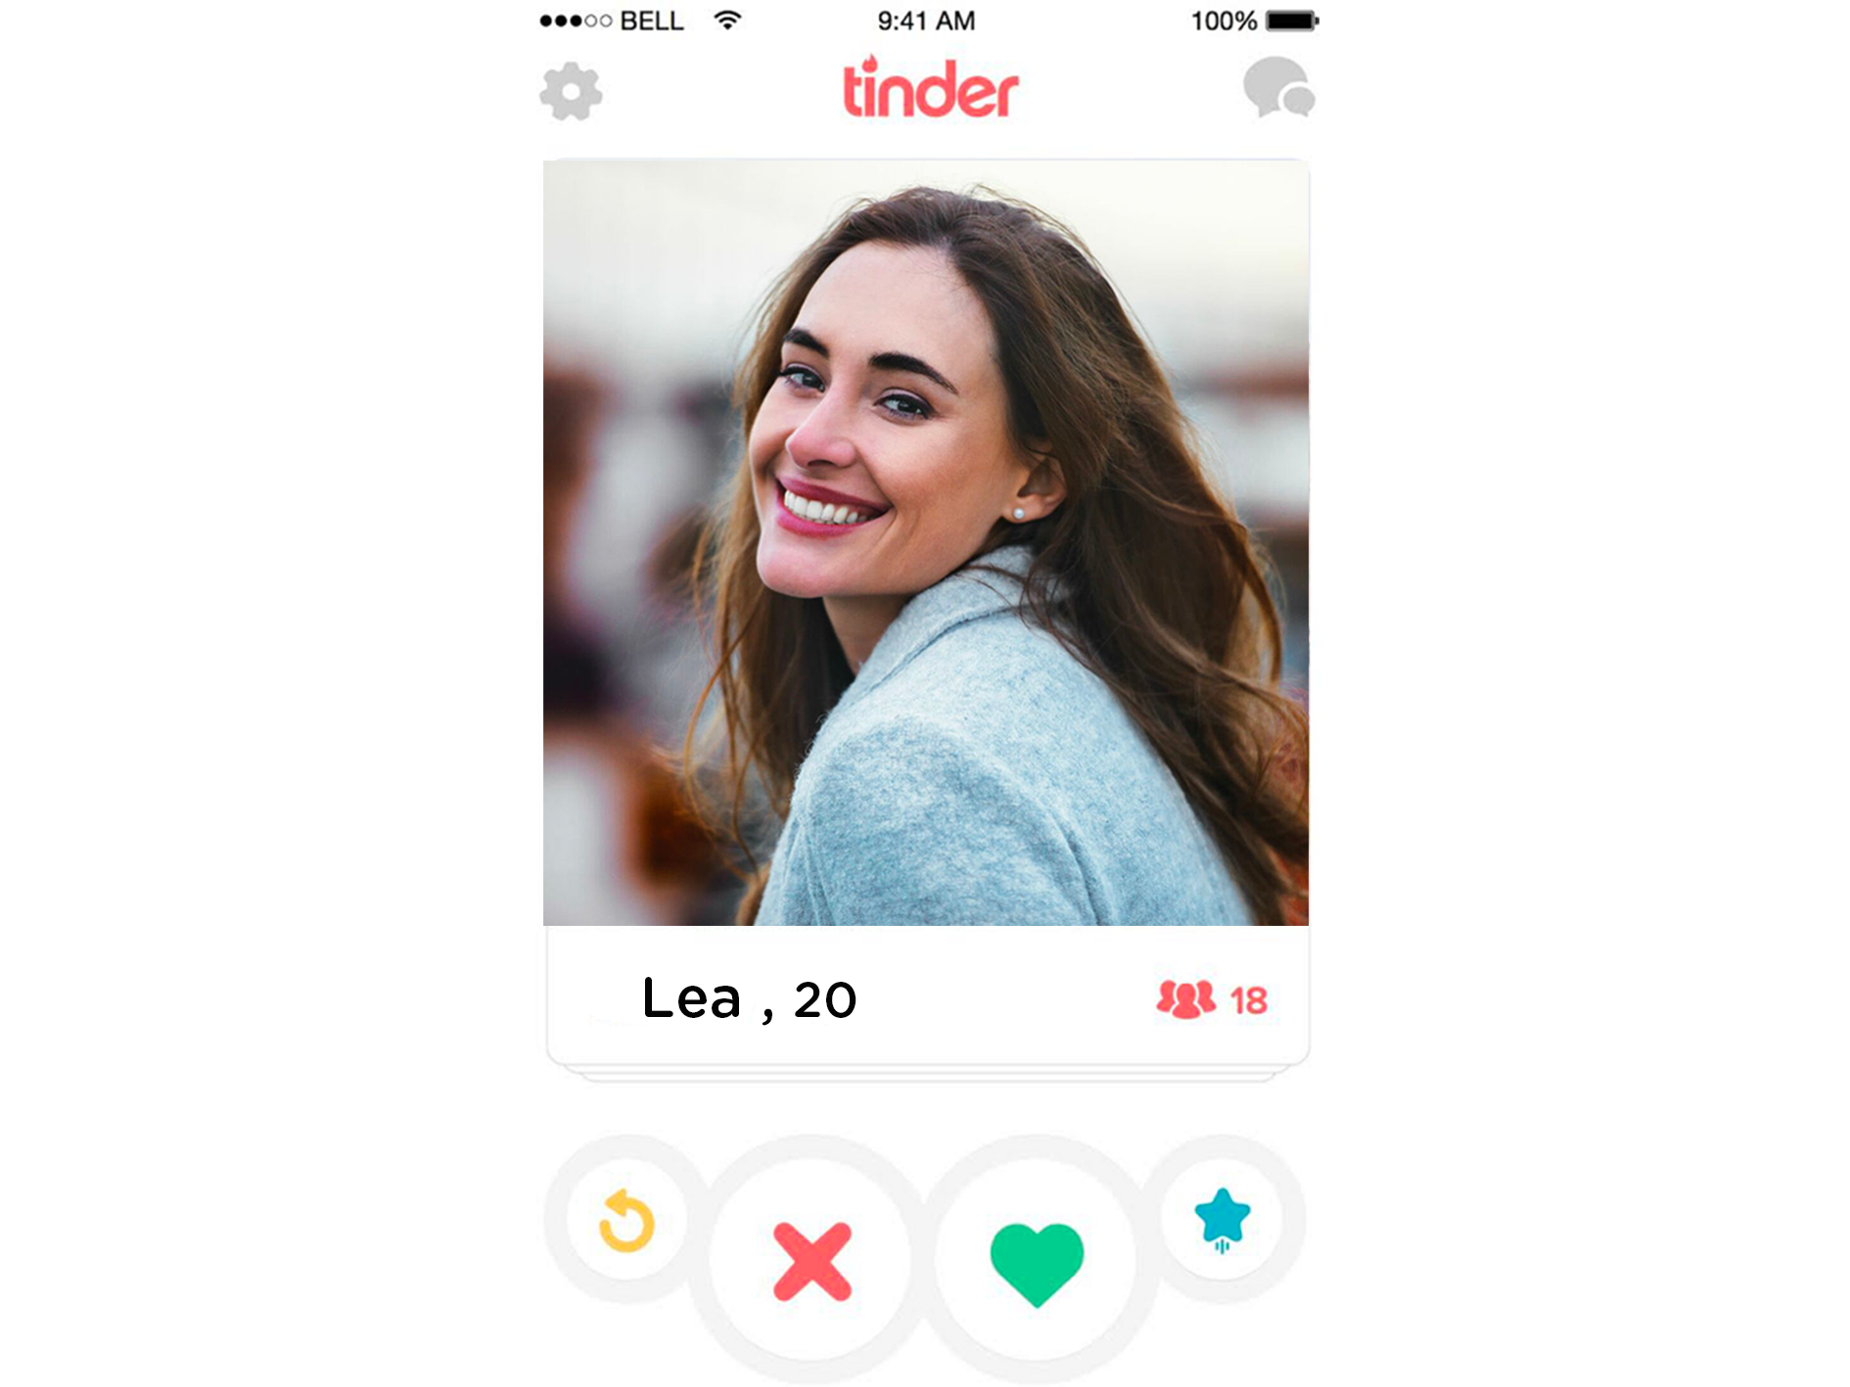
Leho fait des rencontres :

Slide 6
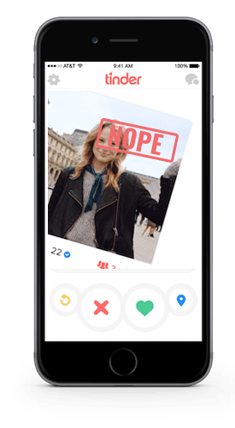
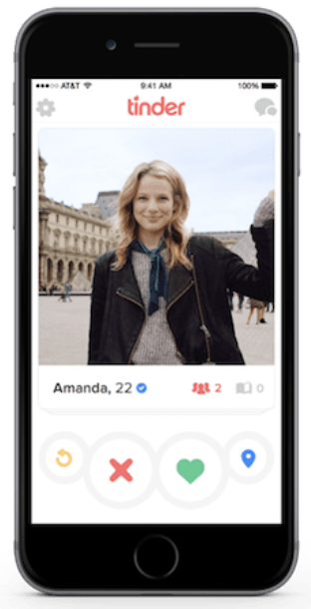
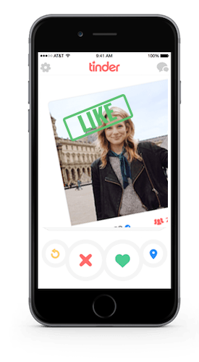
Le Swipe :

Slide 7


Le Match :

Slide 8
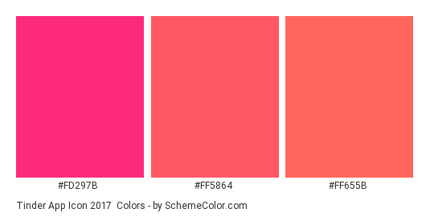
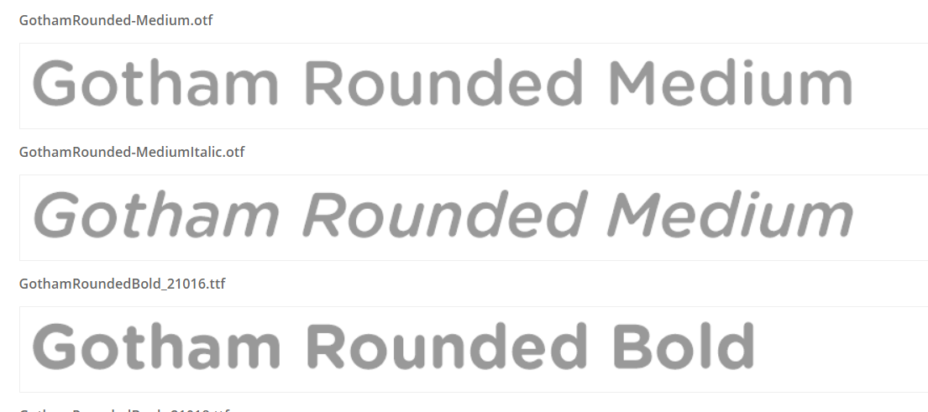
Charte graphique

Slide 9

Merci Tinder !

